Slide 1


ওয়ার্ড প্রসেসিং
অধ্যায় ৪ · ICT · ষষ্ঠ শ্রেণি
শিক্ষক পরিচিতি
এই অধ্যায়ে আমরা শিখব
মোঃ মুসা কালাম মিলন
সহকারী শিক্ষক, জীববিজ্ঞান
উইন আইডিয়াল স্কুল
ওয়ার্ড প্রসেসিং কী, কীভাবে কাজ করে এবং কেন এটি আমাদের জীবনে গুরুত্বপূর্ণ।

Slide 2
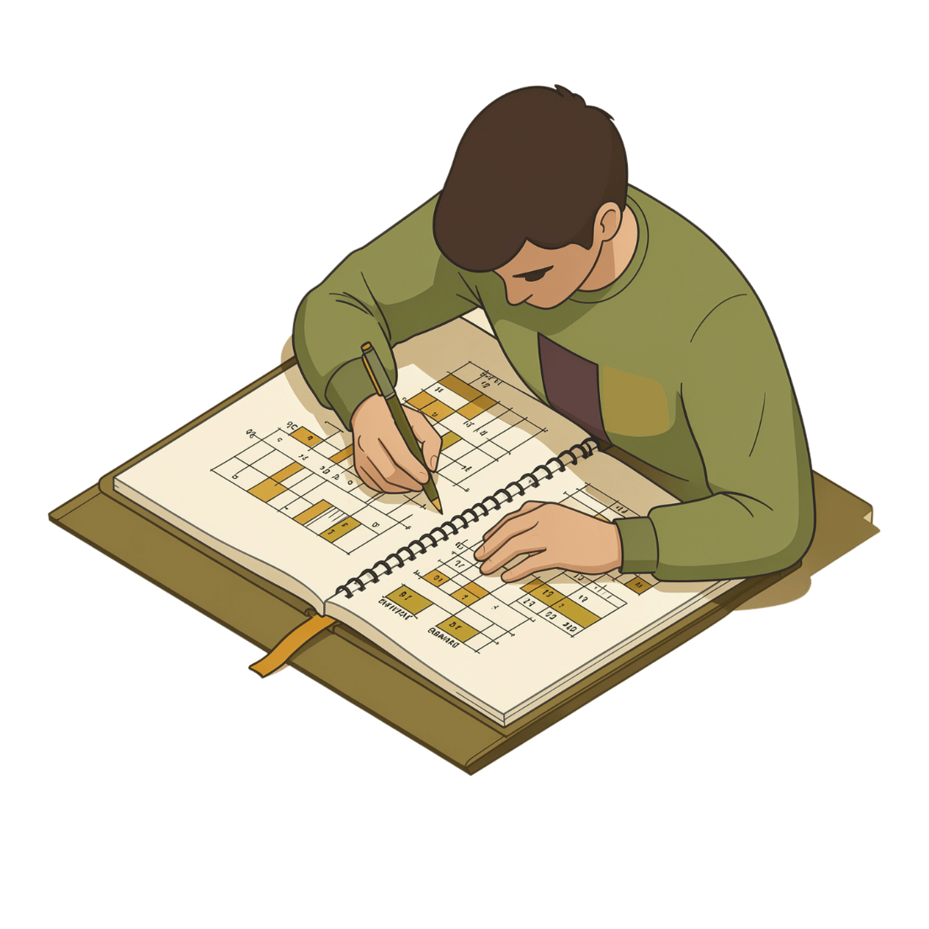

পাঠ ১: ওয়ার্ড প্রসেসর কী?
হাতে লেখার সীমাবদ্ধতা
তোমাদের পড়াশোনা করার জন্যে নিশ্চয়ই অনেক লেখালেখি করতে হয়। খাতার পৃষ্ঠায় কিংবা কাগজে পেনসিল বা কলম দিয়ে লেখা হয়।
যার হাতের লেখা ভালো না, গুছিয়ে লিখতে পারে না, কাটাকাটি হয়—তারটা দেখতে তত সুন্দর হয় না।
স্কুল ম্যাগাজিন, মানপত্র বা জাতীয় প্রতিযোগিতায় সুন্দর করে লেখার দরকার হলে কী করব?

Slide 3

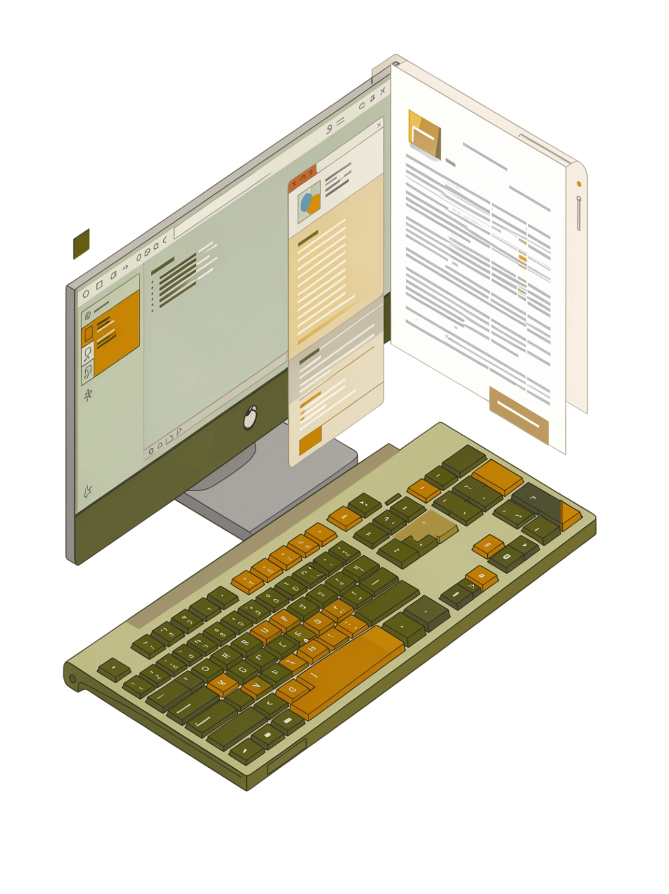
ওয়ার্ড প্রসেসর সংজ্ঞা
লেখালেখির জন্য যে অ্যাপ্লিকেশন সফটওয়্যার তৈরি হয়েছে তার নাম হচ্ছে ওয়ার্ড প্রসেসর।
Word (ওয়ার্ড)
Processing (প্রসেসিং)
লেখালেখি করতে শব্দ বা ওয়ার্ড লিখতে হয়
শব্দগুলোকে সাজানো ও গোছানোর প্রক্রিয়া
Word Processor
যে সফটওয়্যার ওয়ার্ড প্রসেসিং করে

Slide 4



ওয়ার্ড প্রসেসরের প্রধান বৈশিষ্ট্য
এডিটিং সুবিধা
সংরক্ষণ সুবিধা
নমনীয়তা
টাইপরাইটারের সাথে ওয়ার্ড প্রসেসরের সবচেয়ে বড় পার্থক্য হচ্ছে এডিটিং বা পরিবর্তন করা যায়। ভুল শুধরানো খুবই সহজ।
হাতে লেখা কাগজ সংরক্ষণ করা কঠিন। ওয়ার্ড প্রসেসরে লেখালেখি করে একটা ফাইল হিসেবে হার্ডড্রাইভে রেখে দেওয়া যায়।
পুরাতন অংশ বাদ দেওয়া যায়, নতুন অংশ যোগ করা যায়। লেখাকে যেকোনোভাবে সাজানো সম্ভব।

Slide 5





বিভিন্ন ধরনের ওয়ার্ড প্রসেসর
💰 পেইড সফটওয়্যার
🆓 ফ্রি সফটওয়্যার
মাইক্রোসফট ওয়ার্ড — সবচেয়ে জনপ্রিয় এবং শক্তিশালী ওয়ার্ড প্রসেসর
লাইব্রেঅফিস (LibreOffice) — বিনামূল্যে ব্যবহারযোগ্য
🌐 অনলাইন সফটওয়্যার
☁️ ক্লাউড-ভিত্তিক
গুগল ডক্স (Google Docs) — ইন্টারনেটে সরাসরি কাজ করা যায়
অফিস ৩৬৫ (Office 365) — ক্লাউড-ভিত্তিক আধুনিক সমাধান

Slide 6

ওয়ার্ড প্রসেসিং চক্র
সৃষ্টি
সম্পাদনা
মুদ্রণ
সংরক্ষণ
ওয়ার্ড প্রসেসিংয়ের এই চারটি ধাপ অনুসরণ করলে যেকোনো ডকুমেন্ট সুন্দরভাবে তৈরি করা সম্ভব।

Slide 7
পাঠ ২: ICT-তে ওয়ার্ড প্রসেসরের গুরুত্ব
✍️ হাতে লেখা
💻 ওয়ার্ড প্রসেসরে লেখা
অসংগঠিত লেখা
কাটাকাটি ও ভুল
অপরিপাটি বিন্যাস
সংরক্ষণ কঠিন
একাধিক কপি অসুবিধাজনক
সুন্দর ও সংগঠিত
সহজ সম্পাদনা
পেশাদার বিন্যাস
নির্ভরযোগ্য সংরক্ষণ
একাধিক কপি সহজ

Slide 8

ওয়ার্ড প্রসেসরের সুবিধাসমূহ
📄 পেশাদার ফরম্যাটিং
সুন্দর এবং পেশাদার ফরম্যাটিং — যেকোনো নথি আকর্ষণীয় করা যায়
✏️ সহজ সম্পাদনা
সহজ সম্পাদনা ও সংশোধন — যেকোনো ভুল মুহূর্তেই ঠিক করা যায়
⚡ দ্রুত কাজ
দ্রুত ও দক্ষ কাজ — বিভিন্ন ফরম্যাটে সংরক্ষণ ও একাধিক কপি তৈরি সহজ
🤝 সহযোগিতা
সহযোগিতামূলক কাজের সুবিধা — অনলাইন সংস্করণে একসাথে কাজ করা যায়

Slide 9
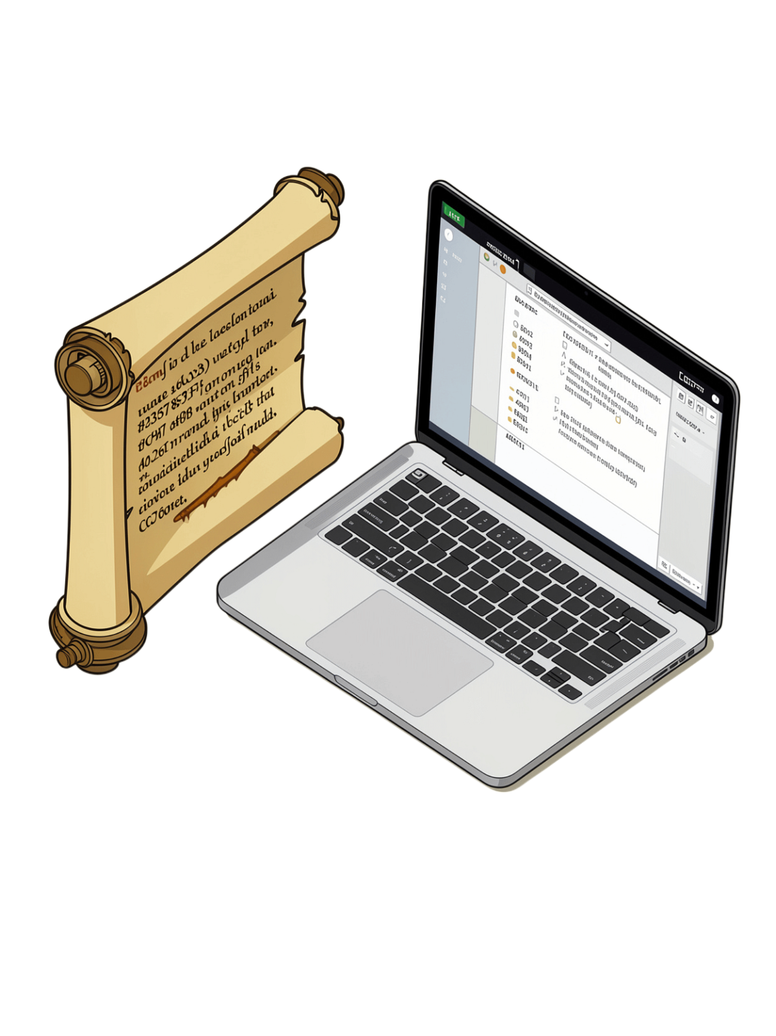
সভ্যতার নতুন যাত্রা
কাগজ আবিষ্কার করে একদিন মানুষের সভ্যতার একটা নতুন যাত্রা শুরু হয়েছিল। হাজার বছর পর আজ কাগজ ছাড়াও লেখা সম্ভব এবং সেটা দিয়ে সভ্যতার আরেকটা নতুন যাত্রা শুরু হয়েছে।
ওয়ার্ড প্রসেসর শুধুমাত্র একটি সফটওয়্যার নয়, এটি আধুনিক যোগাযোগ এবং তথ্য প্রযুক্তির একটি অপরিহার্য অংশ।

Slide 10








নতুন শিখলাম
অধ্যায় ৪ সারসংক্ষেপ
ওয়ার্ড প্রসেসিং
ওয়ার্ড প্রসেসর
মাইক্রোসফট ওয়ার্ড
ওপেন অফিস রাইটার
ফাইল
এডিটিং
ফরম্যাটিং
এই শব্দগুলো মনে রাখলে ওয়ার্ড প্রসেসিং সম্পর্কে তোমার ধারণা পরিষ্কার থাকবে।

